Slide 1
2D 프로그래밍 1차 발표
2014182002
게임공학과 강형석

Slide 2
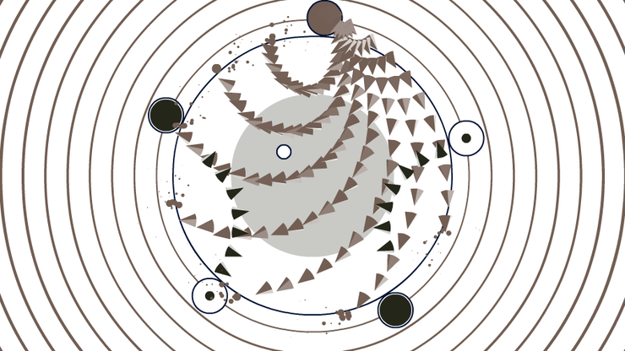
soundodger+
-리듬+탄막 게임
-마우스를 움직여 음악에 맞추어 나오는 탄을 피함
-눈과 귀가 즐거운 시각/청각적 효과

Slide 3
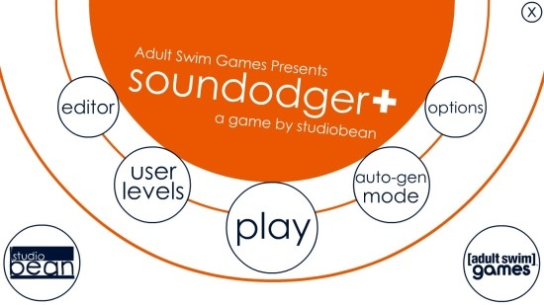
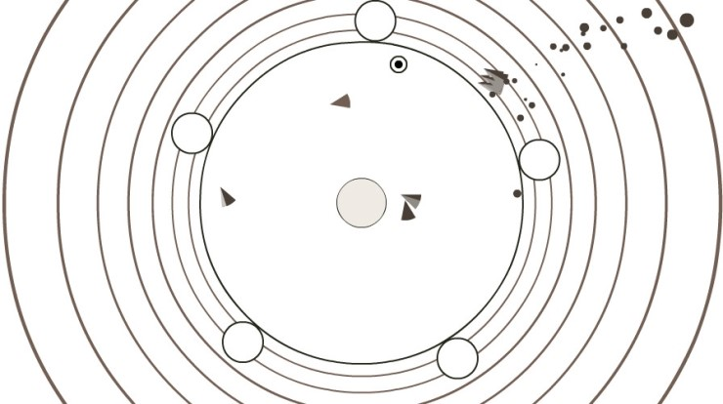
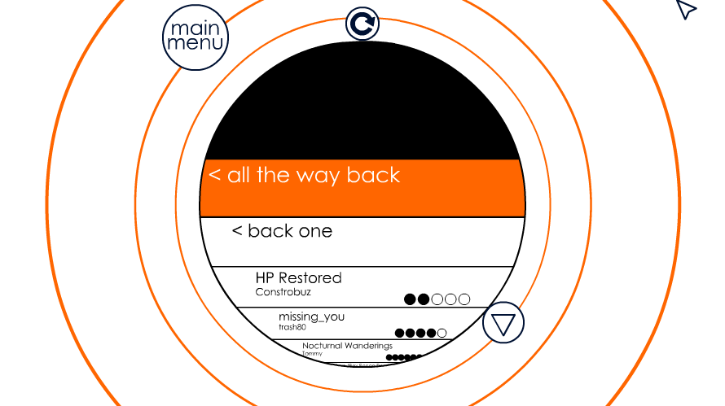
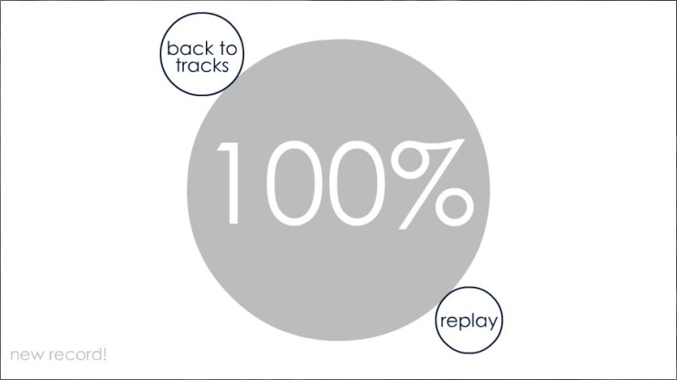
게임 진행
메인 화면에서 PLAY 클릭!
탄을 피해 커서를 조작
선택 화면에서 원하는 곡을 선택
결과창 확인

Slide 4
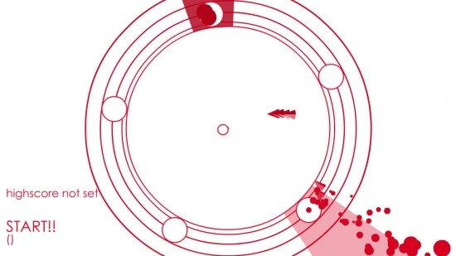
개발 중점 범위
-메인화면,곡선택, 플레이화면 전환 간
매끄러운 애니메이션
-스피커,파동을 연상케 하는
움직이는 애니메이션 배경 구현
-음악에 맞추어 회전하는 중앙 원
-탄의 패턴 형성, 다양한 종류의 탄 구현
(직선,유도탄,역재생)
-파일 입출력을 통한 노트(탄)의 생성

Slide 5
개발 일정
1주차 | 리소스 수집 및 제작 | 각종 애니메이션 효과에 필요한 리소스 이미지 수집 및 제작
2주차 | 메인 타이틀 화면 | 메인 화면에서 여러 개의 원이 퍼지는 , 파동과 같은 애니메이션 Play 버튼 활성화 애니메이션 구현
3주차 | 곡 선택 화면 | 곡 선택 화면 확정(리스트 형식 or 앨범 자켓 형식) +곡 선택 전 음악 미리듣기 구현
4주차 | 플레이 화면까지연결 | 타이틀-메인화면-곡 선택-게임플레이 화면 연결 및 전환 애니메이션
5주차 | 곡 재생 및 탄 패턴 제작 | 음악 삽입 탄 패턴 함수 제작 및 파일 입출력을 통한 탄 패턴의 재생
6주차 | 싱크 조절 | 곡 재생과 함께 탄 패턴의 싱크 조절
7주차 | 결과 화면 제작 및 | Result 화면 제작 및 Replay 구현
8주차 | 마무리 | 최종 점검 및 릴리즈

Slide 6
자체 평가
평가 항목 | 평가 (A: 매우잘함, B:잘함, C:보통, D:못함,E:매우못함)
발표자료에 포함할 내용을 다 포함했는가? | A
게임 컨셉이 잘 표현되었는가? | A
게임 핵심 메카닉의 제시가 잘 되었는가? | B
게임 실행 흐름이 잘 표현되었는가? | B
개발 범위가 구체적이며 측정 가능한가? | B
개발 일정이 구체적이며 실행 가능한가? | B

